Slide 1
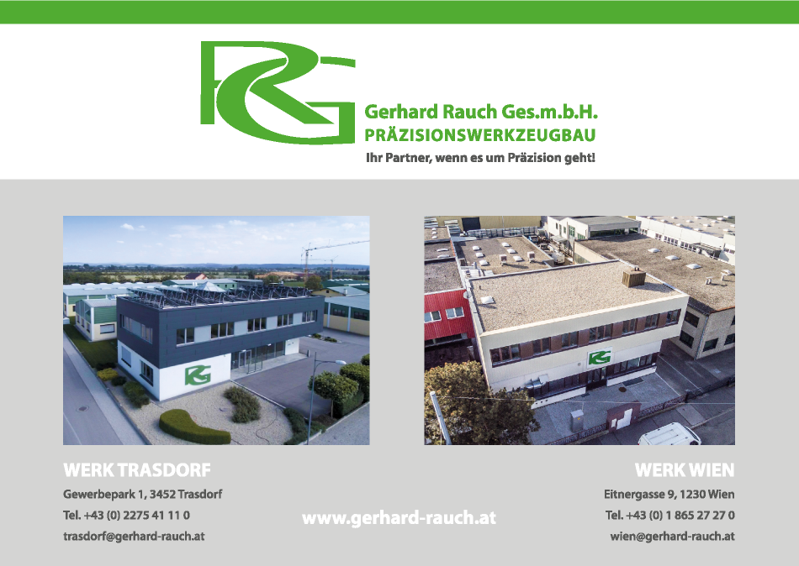
Herzlich willkommen!

Slide 2
Zahlen & Fakten über das Unternehmen
1970 Gründung in Wien durch Gerhard Rauch
1995 zweiter Standort in Trasdorf, NÖ
11 Abteilungen (zB CNC-Drehen, CNC-Fräsen, Hartdrehen, Rundschleifen, Drahterodieren), über 80 Maschinen
11 Lehrlinge an beiden Standorten

Slide 3
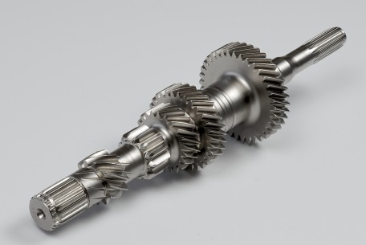
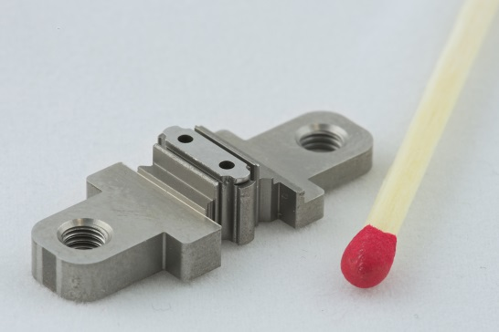
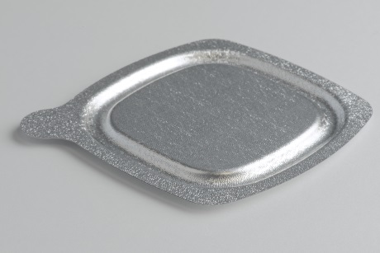
Fertigung und Herstellung von:
Kleinserien und Sonderteilen u.a. für die Automobil- und Raumfahrtindustrie und Medizintechnik
Folienstanzmaschinen und -werkzeugen für die Produktion von Foliendeckeln für die Verpackungsindustrie (Joghurt, Tiernahrung)

Slide 4
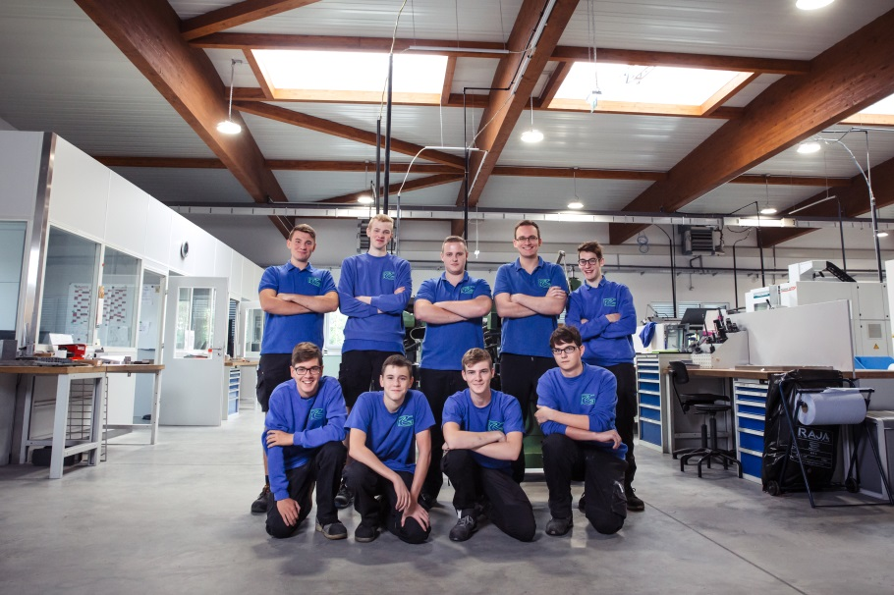
Lehre bei der Fa. Gerhard Rauch GmbH
Lehrberuf: Fachmann/Fachfrau im Beruf Metalltechnik/Werkzeugbau-technik
Lehrzeit: 3,5 Jahre
Berufsschule Neunkirchen,
10 Wochen/Jahr

Slide 5
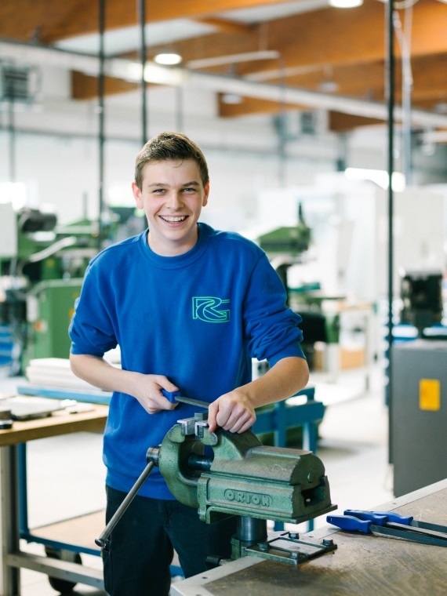
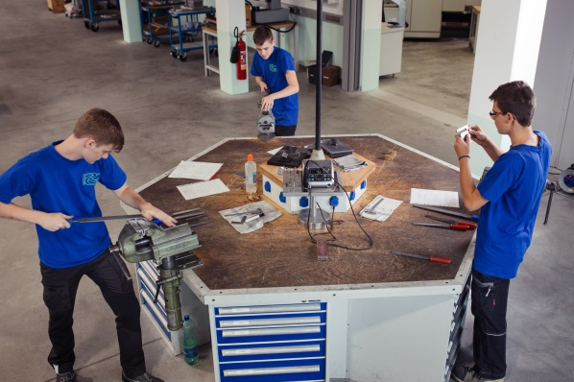
1. Lehrjahr:
Manuelles Arbeiten mit Maschinen (Bohrmaschine, Fräsmaschine,
Drehmaschine)
Feilen, Bohren, Messen, Sägen, manuelles Drehen und Fräsen
Kennenlernen versch. Werkstoffeigenschaften

Slide 6
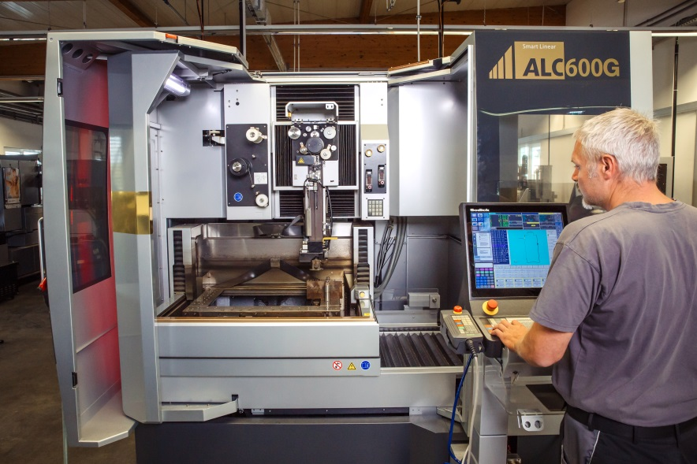
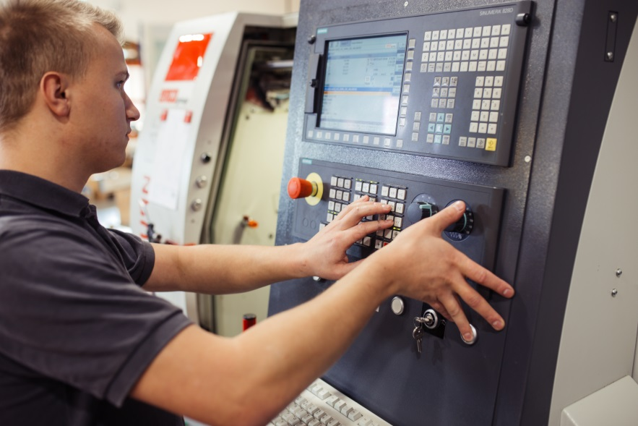
2. Lehrjahr:
Maschinen programmieren mittels CNC-Steuerung
Arbeiten auf der Dreh- und Fräsmaschine

Slide 7
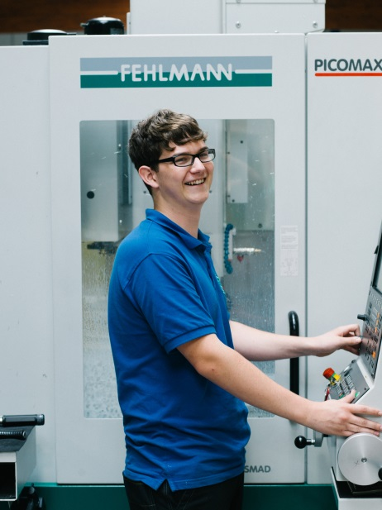
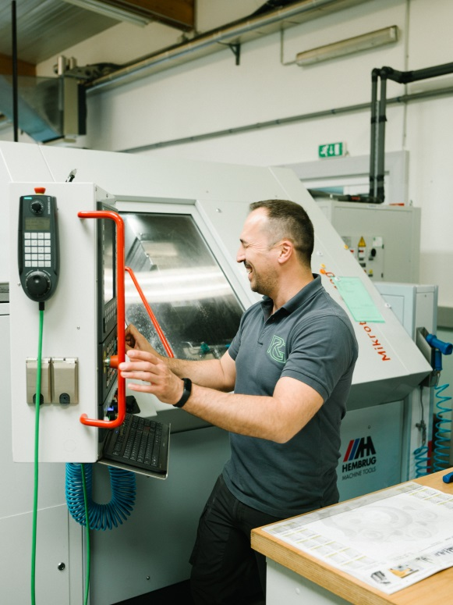
3. + 4. Lehrjahr:
Schwerpunkt: Einbindung in den Produktionsablauf
Kennenlernen aller im Betrieb verwendeten Technologien – sämtlich auf CNC-Basis - wie
zB Hartdrehen, Erodieren, Schleifen, Drehen und Fräsen sowie Messtechnik

Slide 8
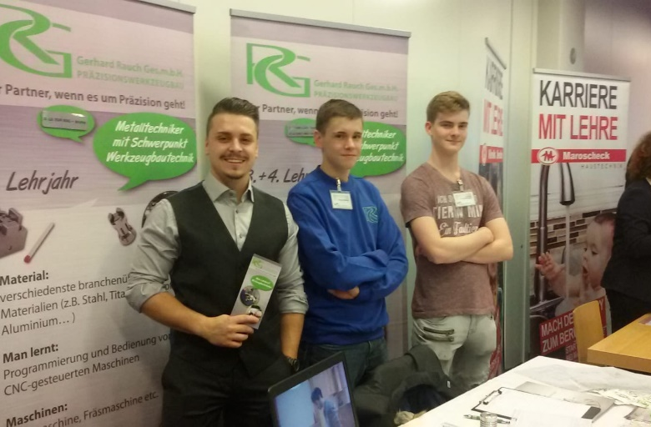
Lehre bei der Fa. Gerhard Rauch GmbH
Lehrlingsentschädigung lt. KV 2023:
1. Lehrjahr .......... € 800,00
2. Lehrjahr .......... € 1.000,00
3. Lehrjahr .......... € 1.300,00
4. Lehrjahr .......... € 1.750,00

Slide 9
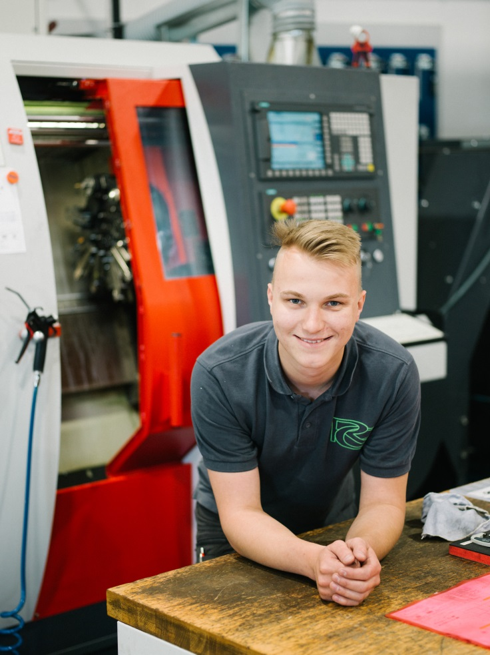
Bewirb dich gleich!
Lebenslauf
Motivationsschreiben
Zeugnis
michaela.krausgruber@gerhard-rauch.at
www.gerhard-rauch.at
Wir freuen uns auf Dich!

